Slide 1
Éirí Amach 1916
Réamhcheisteanna :
Cathain?
Cén áit?
Cé a bhí gníomhach?
Conas a d’éirigh leo?
Nóta: Tógfaidh sé 2 lá ar a laghad é seo a mhiniú agus a thaispeáint i gceart

Slide 2
1914 -1918 Céad Chogadh Domhanda
24ú Iúil 1914 – 11ú Samhain 1918
Bhí arm Shasana an-ghíomhach ag an am. Ghlac timpeall ar 200,000 Éireannach páirt (Tuaisceart agus Deisceart) agus do throideadar le Sasana (an Fhrainc, Meiriceá, Ceanada, An Astráil agus an Rúis) i gcoinne na Gearmáine, na hOstaire, na hUngáire, na Bulgáire agus na Tuairce.
Throid cuid des na hÉireannaigh le arm Mheiriceá, Cheanada agus na hAstráile i gcoinne na Gearmáine.
Deirtear gur maraíodh timpeall ar 50,000 Éireannach agus gortaíodh níos mó ná san arís.
De bharr iarrachtaí polaitiúila an Rialtais Dhúchais (Home Rule), bhí tuairim ag cuid des na hÉireannaigh go dtabharfaí níos mó saoirse d’Éirinn dá gcabhróidís le Sasana.
Bheartaigh roinnt daoine éirí amach a bheith acu in Éirinn.
B’é 1798(Loch Garman) an uair dheireanach a raibh Éirí amach mór roimhe sin.
Bhí cinn beaga ann sa bhlian 1803,1848 agus 1867.

Slide 3
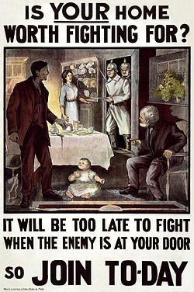
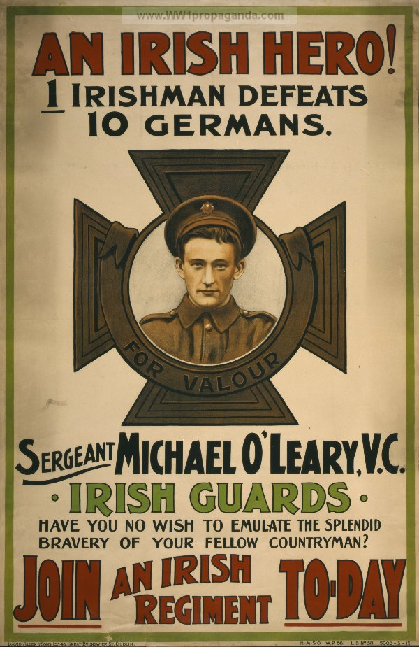
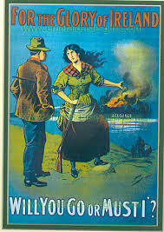
Roinnt Póstaeirí a úsáideach le linn an chéad chogadh domhanda

Slide 4
An Aud agus an Asgard
An Asgard. Bád réasúnta beag – luamh (yacht): Tháinig sé i dtír i mBínn Eadair (Howth), B.Á.C. I mí Iúil 1914. Thug Erskine Childers agus a chlann 900 gunna i dtír. Deineadh é seo i lár an lae. Bhí na gunnaí curtha i bhfolach sula thánaigh na Sasanaigh. Ní mó ná sásta a bhí na Sasanaigh agus mharaíodar ceathrar Eireannach an tráthnóna san agus gortaíodh 38 eile i mBaile Átha Cliath.
An Aud –& Rodger Casement. Bhí cabhair le fail ón nGearmáin. Sheoladar bád lán de ghunnaí (20,000 ) agus 10 gcinn de mheaisínghunnaí.Tháinig said go Bá Thrá Lí ar an Déardaoin 20ú Aibreán – cúpla lá luath. Gabhadh an bád, ach chuir an criú go tóin poill é ar a slí go Cóbh i gCorcaigh.Deirtear nach raibh aon comhras raidió acu.
Mhairseáil slua ón nDaingean, chun na gunnaí a bhailiú agus dfhanadar le Cíarraígh eile that oíche in áit ar a dtugtar ‘An Rink’ i dTrá Lí. Mhairseáileadar abhaile arís gan aon ghunnaí
Tháinig Casement é féin i dtír i U Bád ar an Satharn an 22ú (Aoine an Chéasta?). Gabhadh é agus crocadh é i Sasana i mí Lúnasa 1916. Bhí Rí Shasana taréis bronnadh speisialta a dhéanamh air ‘Knighted’ sa bhlian 1911, de bharr a chuid oibre i bPerú agus sa Chongó.
Tá Gaelscoil Mhic Easmainn ainminithe ina dhiadh i dTrá Lí
Nuair a chuala Eoin Mac Neill nár tháinig na gunnaí i dtír, cuireadh an marsáil a bhí pleanála do Dhomhanch Cásca ar ceal. Cuireadh fógra faoi seo sa pháipéar Domhnach. Chuaigh Pearse agus Connolly ar aghaidh ar aon chuma leis an Eirí amach.

Slide 5
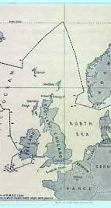
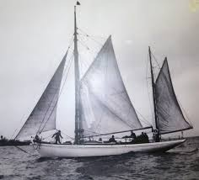
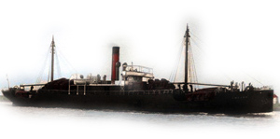
Turas an Aud ón nGearmáin, An Aud agus an Asgard

Slide 6
Éirí amach na Cásca 1916
Easter Rising 1916
Mhair sé ar feadh sé lá.
Tús: Luan Cásca - 24ú Aibreán 1916
Críoch: An Satharn - 29ú Aibreán 1916
Ceann Áras (Headquarters) ArdOifig an Phoist -Sráid Uí Chonaill (Sackville Street)

Slide 7
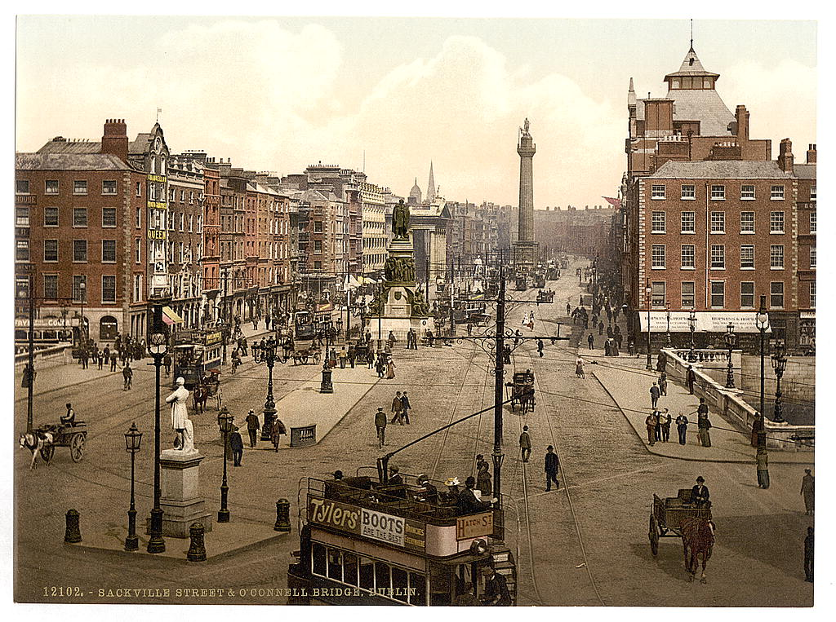
Sráid Uí Chonaill (Sackville St) roimhis Éirí Amach na Cásca.
Ainminíodh an sráid i gcuimhne ar Dhómhnaill Uí Chonaill.

Slide 8
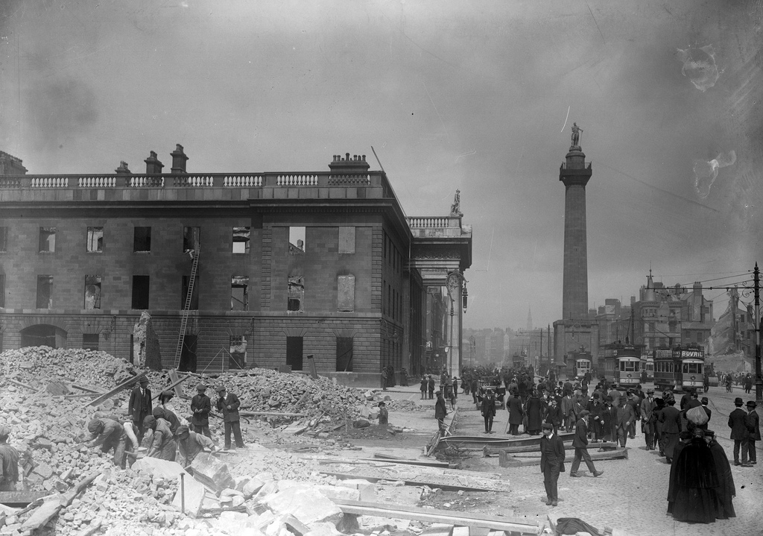
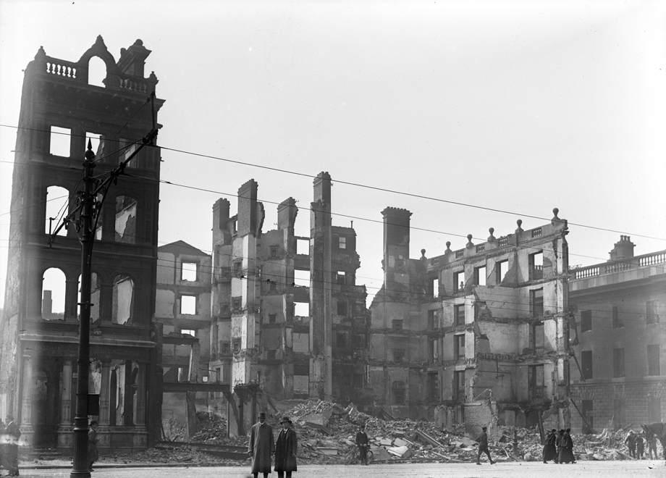
Sráid Uí Chonaill i ndiaidh Éirí amach na Cásca - cuid 1

Slide 9
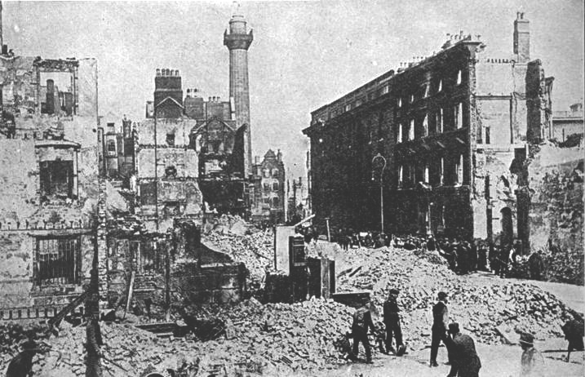
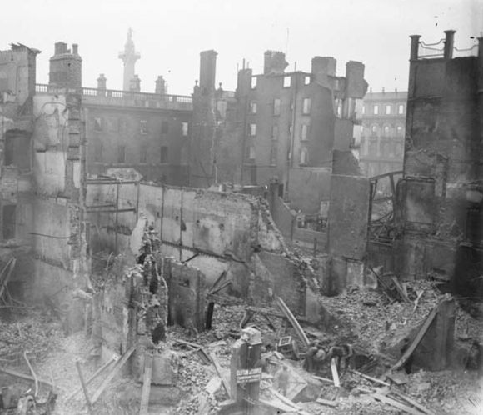
Sráid Uí Chonaill i ndiaidh Éirí Amach na Cásca - cuid 2

Slide 10
Eagraíochtaí a bhí Páirteach
Arm Cathartha na hÉireann
(I.C.A. – Irish Citizens Army)
Cumann na mBan
Cuid de Baill d’Óglaigh na hÉireann (Irish Volunteers)
(ní ghlacadar ar fad páirt mar go raibh Eoin Mac Néill & M.J. O Rahilly ana-mhí shásta de bharr easpa airme)
Nóta: Thug Cathal Brugha an Arm Cathartha agus na hÓglaigh le chéile mar aon ghluaiseacht amháin sa bhlian 1917. Ba é an IRA an toradh a bhí ar an gcomhnascadh so.

Slide 11
Ceannairí a bhí páirteach – ‘Siad seo a leanas a shínigh an forógra (proclamation)
1. Pádraig Mac Piarais - B.Á.C. Múinteoir(Scoil Éanna), scríbhneoir, file.
2. Thomas J. Clarke – Rugadh é i Sasana. Bhí siopa grosaéra aige.
3. Seán Mac Diarmada – Co. Liatroma. Iriseoir.
4. Thomas McDonagh – Tiobraid Arainn. Ghabh sé Monarchan Jacobs.
(Bhí sé ag dul le Sagartóireacht le linn a óige) Múinteoir agus file.
5. Éamonn Ceannt - Gaillimh. Píobaire.
6.Joseph Plunkett – B.Á.C. Iriseoir agus file.
7. James Connolly – Albain. Bhí baint aige le ceardchumainn agus bhunaigh sé Páirtí an Lucht oibre. Bhunaigh sé fhéin agus James Larkin an ICA (Irish Citizens Army)

Slide 12
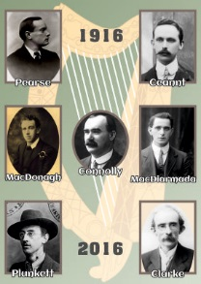
Cuireadh an seachtar acu seo chun báis !!!

Slide 13
Na Daoine eile a cuireadh chun báis ná …
8.Con Colbert: Luimneach
9. Edward Daly: Luimneach - Bhí sé i gceannas ar na Ceithre Chúirteanna.
10.Seán Heuston: B.Á.C. Staisiún Heuston ainmnithe ina dhiaidh – d’oibrigh sé ann.
11.Thomas Kent: Corcaigh – Níor ghlac sé páirt in aon chor. Staisiún Kent i gCorcaigh ainmnithe ina dhiadh.
12.John MacBride: Maigh Eó. Pósta le Maude Gonne. Throid sé i monarchan ‘Jacobs’
13.Michael Mallin: B.Á.C. Throid sé féin agus ‘Countess Markievitz i bhFaiche Naomh Stiofán agus sa ‘Royal College of Surgeons’. Maireann a mhac fós i ‘Hong Kong’ –sagart is ea é.
14.Michael O’Hanrahan: Loch Garman. Bhí sé fhéin agus Thomas McDonagh i gceannas ar monarchan ‘Jacobs’.
15.William Pearse: B.Á.C. Deartháir le Pádraig Mac Piarais
16.Roger Casement: B.Á.C (crochadh i Londain é i mí Lúnasa 1916)

Slide 14
Daoine eile a ghlac páirt:
Éamonn de Valera.Bhí sé ar dhuine dos na ceannairí ar Mhuillte Uí Bheoláin. Deirtear go rabhadar chun é a mharú ach scaoileadh leis,toisc gur rugadh i Meiriceá é. B’as an Spáinn dá athair. Bheadh sé ina Thaoiseach agus ina Uachtarán ina dhiaidh seo.
Míchéal Ó Coileán - Corcaigh
Cathal Brugha – B.Á.C.
Tomás Ághas as Liospóil, Co. Chiarraí.

Slide 15
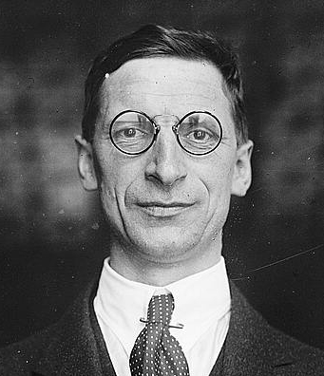
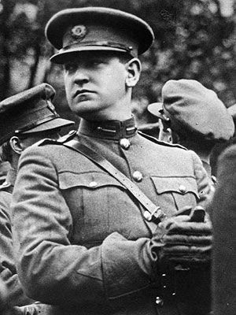
Éamon De Valera – Taoiseach agus Uachtarán.
Míchéal Ó Coileán – Maraíodh é le linn an Chogadh Cathartha i mBéal na mBláth i gCorcaigh i mí Lúnasa 1922.

Slide 16
Pádraig Mac Piarais - B.Á.C. Múinteoir, scríbhneoir, agus file.
Chaith sé cuid mhaith dá laethanta saoire i Ros Muc, i gConamara
Bhí an-shuim aige sa Ghaelainn.
Bhunaigh sé Scoil Éanna i Rathfearáin i mB.Á.C.
Tá an tigh samhraidh inar fhan sé le feiscint fós i Rosmuc.
Mise Éire:
Sine mé ná an Cailleach Bhéarra
Mór mo ghlóir:
Mé do rug Cú Chulainn cróga.
Mór mo náir:
Mo chlann féin a dhíol a máthair.
Mise Éire
Uaignaí mé ná an Cailleach Bhéarra.

Slide 17
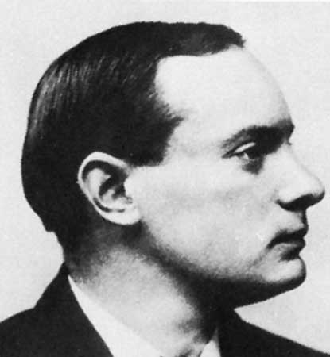
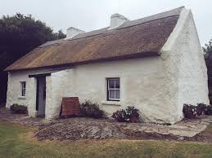
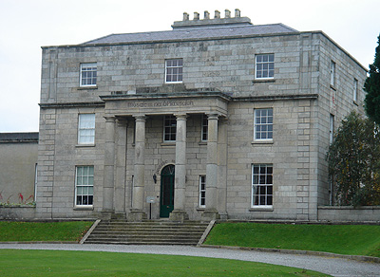
Pádraig Mac Piarais.
Tigh Samhraidh i Rosmuc.
Scoil Éanna i Rathfearnáin.

Slide 18
Tomás Ághas
Rugadh ar an gCinn Aird i Liospóil, Co Chiarraí.
Ana-chainteoir Gaelainne ab ea é, chomh maith le bheith ina amhránaí agus píobaire den scoth.
Tá Páirc an Ághasaigh sa Daingean, Sráid an Ághasaigh agus ‘Ashe Memorial Hall’ i dTrá Lí ainmnithe ina onóir.
Príomhoide bunscoile ab ea é .
Bhí sé i gceannas ar an ionsaí i gCill Dhéagláin ( Ashbourne) i gCo. na Mí.
Bhí leathchéad fear féna chúram agus do ghabh sé roinnt bearaicí sa dúthaigh sin.
Chaith sé tréimhsí i bpriosún.
Chuaigh sé ar stailc ocrais, agus cailleadh é i mí Mhéan an Fhómhair 1917.
D’fhreastal 30,000 míle duine ar a shocraid.

Slide 19
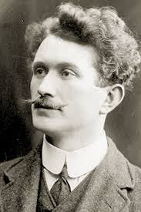
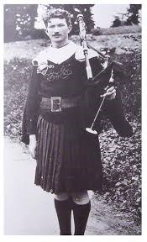
Tomás Ághas 1885-1917

Slide 20
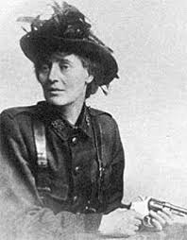
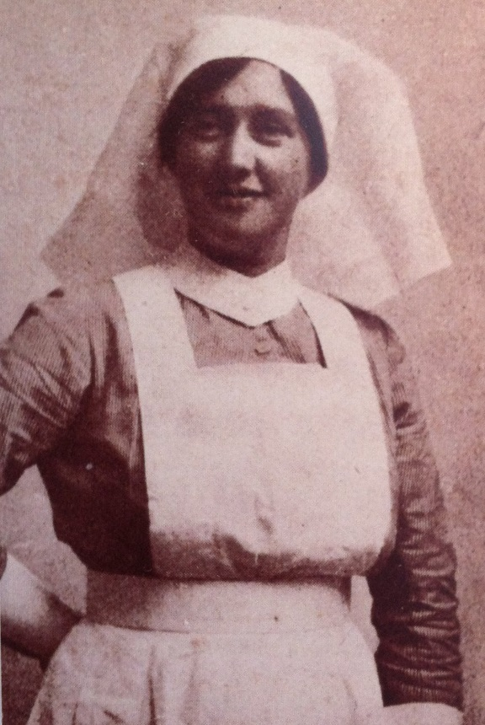
Mná cáiliúla a ghlac páirt:
Cuntaois (Countess) Markievicz: Chaith sí a hóige i Tigh Lisadell i Sligeach. An chéad bhean a toghadh go Pairlimint Shasana.
Eilís Ní Fhearghail – Banaltra. Nuair a ghéill na hÉireannaigh, thug sí an teachtaireacht chuig na Sasanaigh ar son Pádraig Mac Piaras.

Slide 21

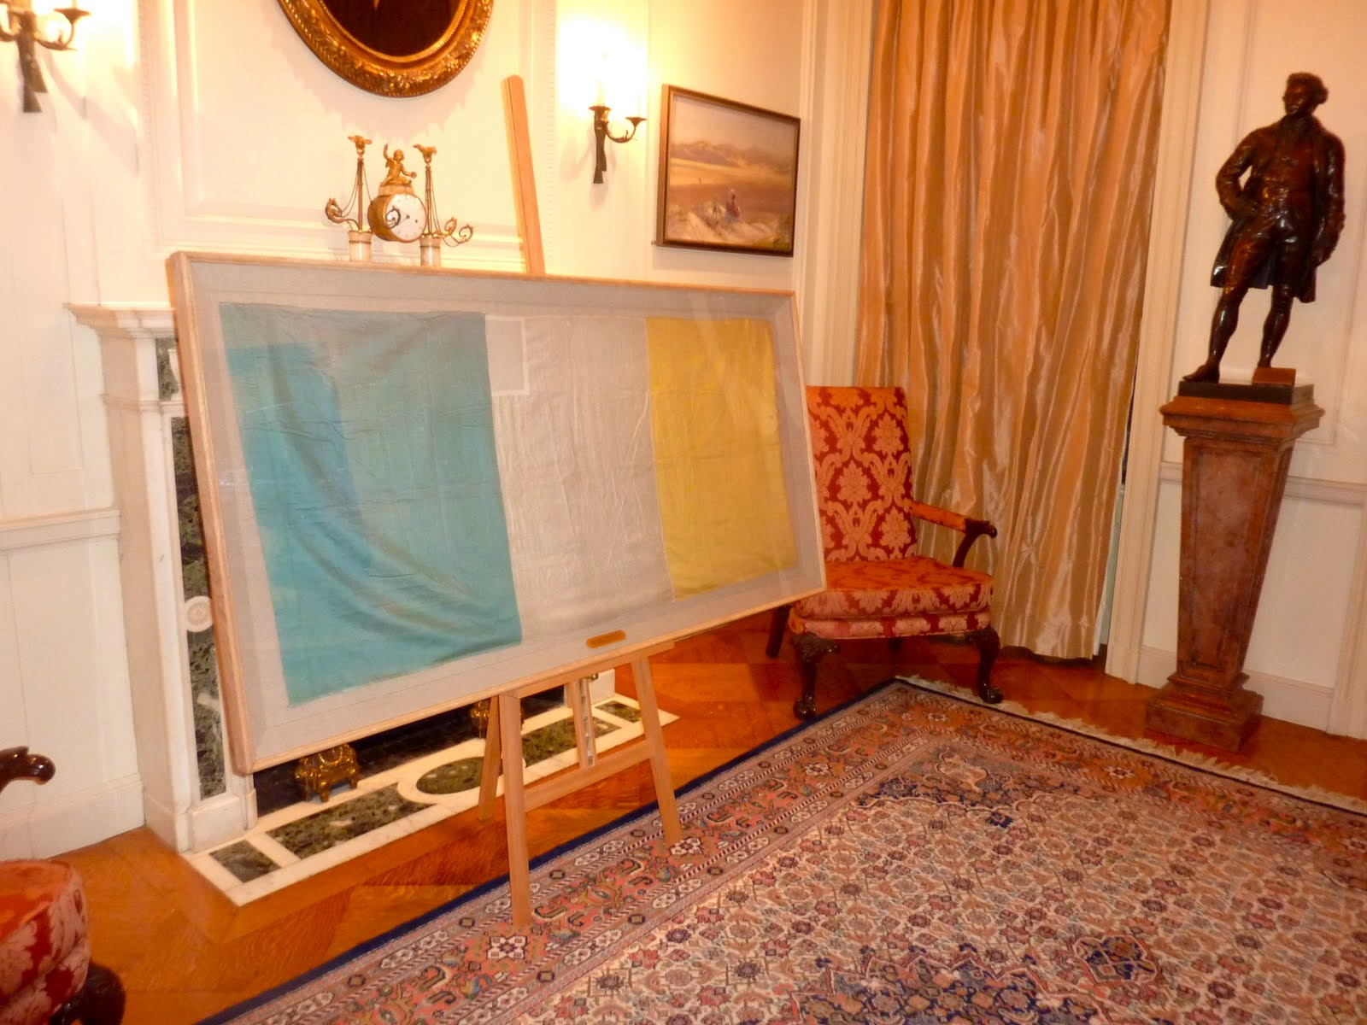
Brat na hÉireann: Fuair Thomas Francis Meaghar ó Phort Láirge é os na Francaigh de réir dealraimh. Glas,Bán agus oráiste. Bhí an dá bhrat seo ag crochadh in ArdOifig an Phoist le linn an Éirí amach.

Slide 22
Foirgnimh a gabhadh
ArdOifig an Phoist (G.P.O.) Ceann Áras an Éirí Amach. Pádraig Mac Piaras i gceannas anseo.
‘Liberty Hall’ - James Connolly agus an ‘Citizen Army’.
‘City Hall’ in aice le Caisleán Áth Cliath.
‘South Dublin Union’ Ospidéal Naomh Shéamais.
Faiche Naomh Stiofán agus Coláiste Ríoga na Máinlainne ‘Royal College of Surgeon’s - Bhí na Sasanaigh ar bharr Ostán Shelbourne.
Monarchan Brioscaí ‘Jacobs’.
Muillte Uí Bheoláin agus Droichead Mount St. - Eamonn De Valera i gceannas anseo.
Na Ceithre Chúirteanna.
(Cill Dhéagláin) Ashbourne, Co. na Mí .

Slide 23
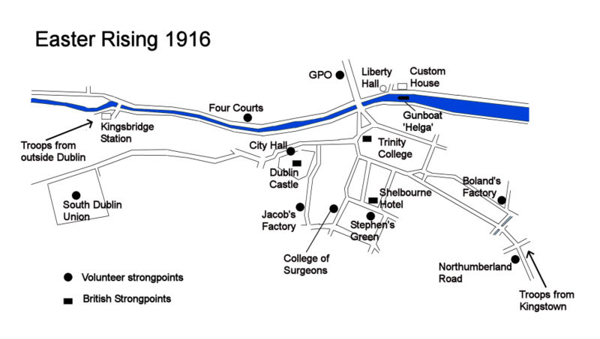
Léarscáil de B.Á.C. 1916

Slide 24
Ábhair spóirt agus uafáis ab ea é do roinnt daoine !!!!
Bhailigh slua mór ar Shráid Uí Chonaill ar an Luan agus an Mháirt chun féachaint ar na himeachtaí. Ábhair iontais ab ea é do chuid acu.
Bhí roinnt mhaith daoine mí-shásta ‘Glory be to God ,will you look at them breaking all the lovely windows ’ le linn na n-ionsaithe ar Ard Oifig an Phoist.
D’ionsaigh dream ó B.Á.C. cuid des na reibiliúnaigh ar ‘Fumbally Lane’ sna ‘Liberties’, B.Á.C. 8
Cuireadh fáilte roimh na ‘Sherwood Foresters’ i nDún Laoghaire.
Bhí an-chuid creachadóireachta (looting) ar siúl, go mórmhór ar Shráid Uí Chonaill, mar nach raibh aon ghardaí ná saighdiúirí timpeall.
Is ar éigin go raibh an tÉirí Amach luaite san ‘Irish Times’ ar an Mháirt.
Maraíodh agus gortaíodh roinnt mhaith daoine nach raibh aon bhaint acu leis an Éirí Amach.

Slide 25
Staitisticí:
Ghlac Timpeall ar 1,250 – 1,400 Éireannach páirteach.
Mná ab ea timpeall ar 200 acu san.
Maraíodh timpeall ar 400 duine san iomlán agus gortaíodh timpeall ar 2,000 duine. Maraíodh …….
C. 40 Leanbh.
C. 150 Sibhialtaigh.
C. 66 Reibiliúnaigh.
C. 122 Saighdiúirí agus Póilíní (D.M.P/R.I.C).
Maraíodh nach mór an méid céanna sibhialtaigh agus leanaí (190) is reibiliúnaigh agus saighdiúirí Sasanacha (188) (foinse – Children of the Rising le Joe Duffy)

Slide 26
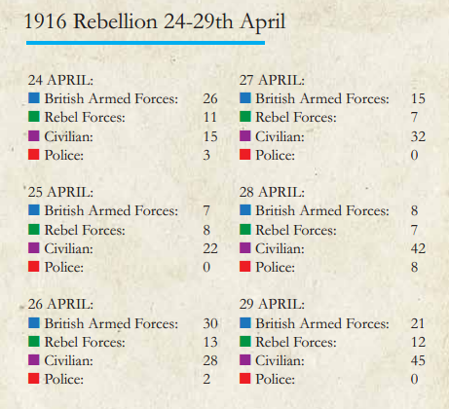
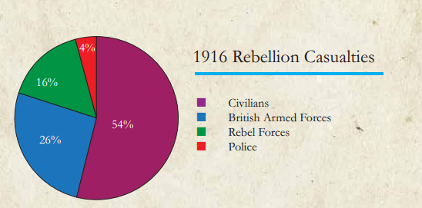
Eolas ón ‘Glasnevin Trust’

Slide 27
An Cogadh ba mhó
Tharla sé seo amach in aice le Droichead Sráid ‘Mount’
Timpeall meán lae ar an gCéadaoin, bhí na saighdiúirí Sasanacha ag teacht ó Dhún Laoghaire (Kingstown). Bhíodar tar éis teacht ó bhád a bhí tagtha ó Shasana. Saighdiúirí óga gan puinn taithí ab ea a bhformhór acu.
Deineadh ionsaí orthu.
Maraíodh nó gortaíodh timpeall ar 250 san eachtra san. Sasanaigh ab ea ana-chuid acu san (234) a maraíodh/gortaíodh.

Slide 28
An Helga, meaisínghunnaí agus breis saighdiúirí
Thug na Sasanaigh bád gunna mór (gunboat) go bun an Life.
Bhí an cumas ag an bád seo (An Helga) sliogáin (buamaí) móra a scaoileadh ó achar fada.
Leag an Helga ‘Liberty Hall’ gan dua.
Ansan dhíríodar na gunnaí ar Ard Oifig an Phoist. Leagadh morán foirgnimh agus dódh cuid mhaith eile.
Bhí meaisínghunnaí ag na Sasanaigh chomh maith.
Thugadar breis saighdiúirí (10,000) isteach ó Shasana agus ó áiteanna eile in Éirinn.
Faoin Aoine bhí breis is 20,000 saighdiúirí Sasnach san ArdChathair.
Bhí ocras taghta ar formhór na gnáthdhaoine, mar nach raibh aon teacht ar bhia le roinnt mhaith laethanta.
Thóg sé cúpla lá ar Airm an Rí iad féin a eagrú, ach nuair a dhein, ní raibh aon seans ag na hÉireannaigh i ndáiríre.

Slide 29
An Satharn 29ú Aibreán
Bhog na reibiliúnaigh amach as Ard Oifig an Phoist tráthnóna Dé hAoine agus bhogadar go dtí sráideanna in aice le ‘Moore St’.
Thug an Ginearál Maxwell foláireamh, “nach dtáispeánfaí aon trócaire dóibh siúd nach raibh sásta géilleadh”.
Maraíodh cúig dhuine déag ar ‘North King Street’ in aon eachtra amháin an lá san.
Maraíodh tábhairneoir agus a chlann, agus tar éis do Mac Piarais seo a fheiscint, bheartaigh sé géilleadh do Arm Shasana.

Slide 30
3ú- 12ú Bealtaine 1916
Cuireadh chun bás ceithre dhuine dhéag de cheannairí na Cásca i bPriosúin Chill Mhaighneann (Kilmainham), B.Á.C. Cuireadh Thomas Kent chun bás i gCorcaigh.
Crocadh Rodger Casement i Londain i Mí Lúnasa 1916.
‘The 16 of 1916’.
Cailleadh Tomás Ághas sa bhliain 1917 agus é i bpriosún ar stailc ocrais.
Gabhadh agus cuireadh timpeall ar 1,850 Éireannach go ‘Frongach’ sa Bhreatain Bhig. Bhí cuid mhaith acu scaoilte amach arís laistigh de 7/8 mhí. Cuireadh 650 duine go dtí áiteanna eile. Francach an leas ainm a bhíodh ag na hÉireannaigh ar an áit.

Slide 31
Tionchar agus Éifeacht
Cé nár éirigh leis an Éirí amach, le himeacht ama d’athraigh meon gnáthmhuintir na hÉireann.
Toghchán sa Bhreatain & Éireann i Mí na Nollag 1918.
( Ní raibh aon cheann ó 1910 toisc an Chéad Chogadh Domhanda)
D’éirigh le Sinn Féin 75 as 105 suíochán a fháil ar oileán na hÉireann.
Bhunaíodar Rialtas Sealadach (Provisional Government).
Cogadh na Saoirse Eanáir 1919 – Iúil 1921.
Cogadh Cathartha - Meitheamh 1922 – Bealtaine 1923.

